Slide 1


Nhận dạng chữ số viết tay và hình học cơ bản
Nguyễn Tất Thắng

Slide 2

Mục tiêu dự án
Tự xây dựng CNN
Nhận dạng MNIST
Nhận dạng hình dạng
Mục tiêu đầu tiên là tự xây dựng một mô hình CNN bằng Python, mang lại hiểu biết sâu sắc về cấu trúc và hoạt động của mạng nơ-ron tích chập.
Dự án sẽ bao gồm việc nhận dạng các chữ số từ bộ dữ liệu MNIST, giúp cải thiện khả năng phân loại hình ảnh và hiểu biết về kỹ thuật học máy.
Bên cạnh đó, dự án còn tập trung vào việc nhận dạng các hình tròn và chữ nhật, mở rộng ứng dụng của CNN trong việc phát hiện hình dạng cơ bản.
2

Slide 3
Một số kiến thức
01
Convolution
04
Activation
Chức năng chính của lớp này là trích xuất đặc trưng.
Hàm kích hoạt giúp tăng cường phi tuyến tính cho mô hình.
02
Pooling
05
Dense
Giảm kích thước đầu vào và giữ lại thông tin quan trọng.
Kết nối tất cả các neuron trong lớp trước với lớp này.
03
Flatten
Chuyển đổi đầu ra của lớp trước thành vector một chiều.

Slide 4
Tại sao CNN hiệu quả
01
Học đặc trưng
CNN học được các đặc trưng cục bộ một cách hiệu quả nhờ cấu trúc phân cấp, cho phép chúng nhận diện các mẫu ở nhiều mức độ phức tạp khác nhau, từ đó cải thiện độ chính xác tổng thể trong các bài toán phân loại.
02
Bất biến dịch chuyển
Tính bất biến theo dịch chuyển của CNN cho phép chúng nhận diện các đối tượng trong ảnh bất kể vị trí của chúng, giúp mô hình trở nên mạnh mẽ trong nhiều ứng dụng thực tế và cải thiện hiệu suất.

Slide 5
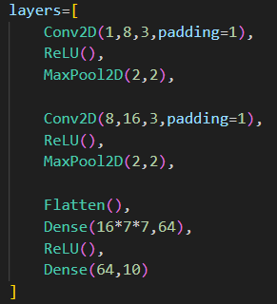
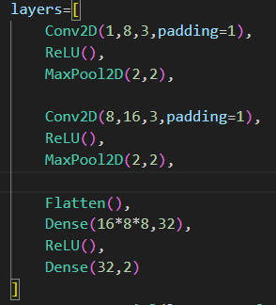

Kiến trúc tổng quan mô hình
Nhận dạng chữ số viết tay
Nhận dạng hình học cơ bản
5

Slide 6
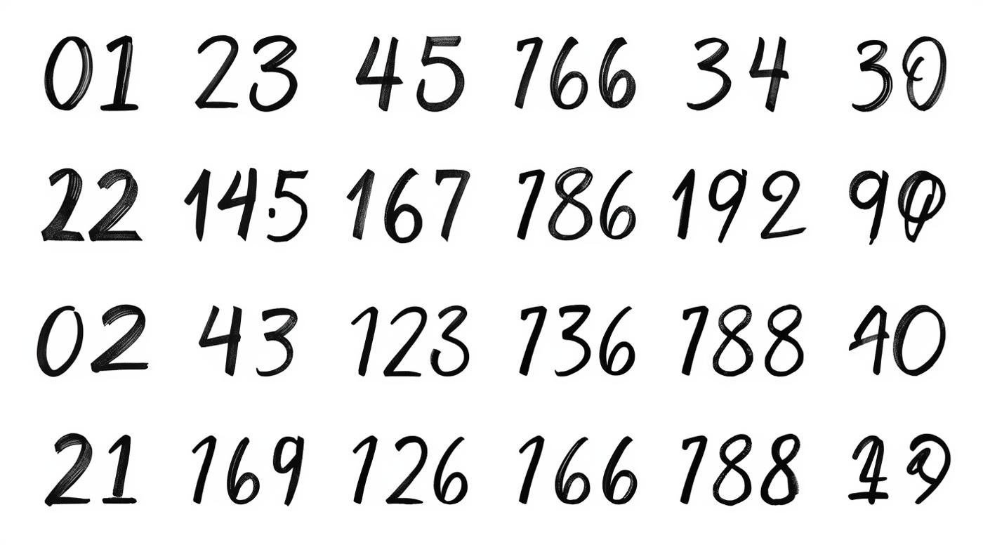
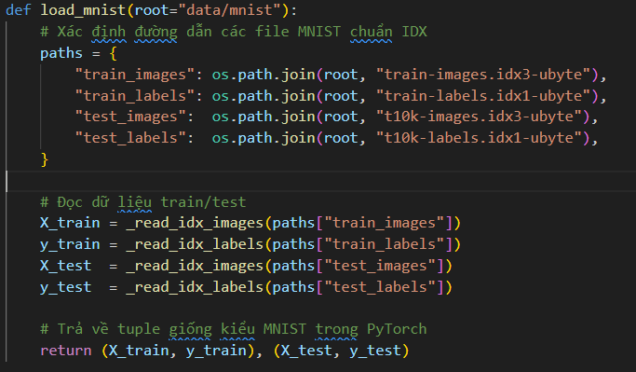
Dữ liệu MNIST

Slide 7

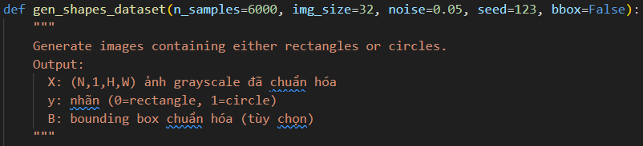
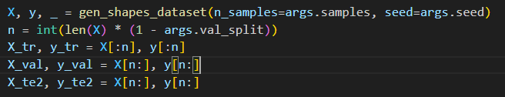
Dữ liệu hình học cơ bản

Slide 8
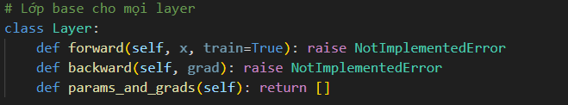
Chi tiết cài đặt các lớp neural

Slide 9
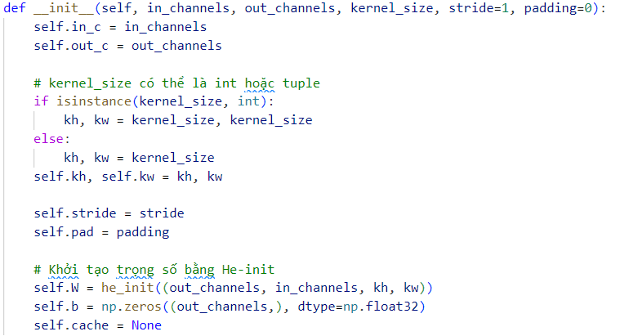

Convolution Layer (Conv2D)
9

Slide 10
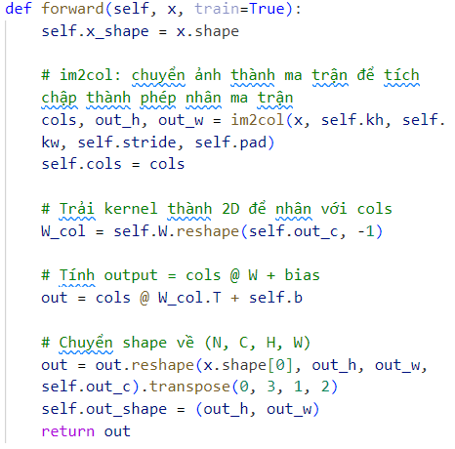
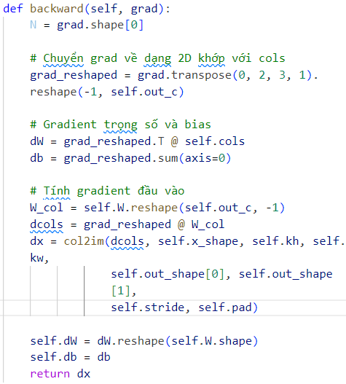
Convolution Layer (Conv2D)
10

Slide 11
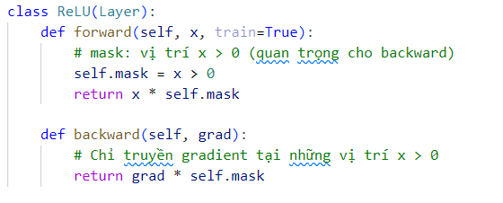
ReLU layer
11

Slide 12
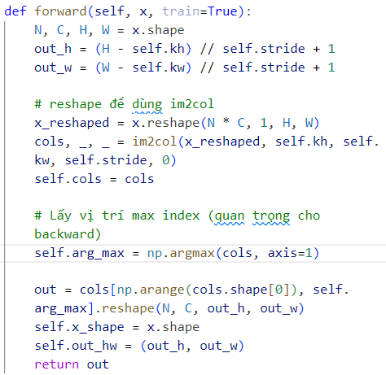
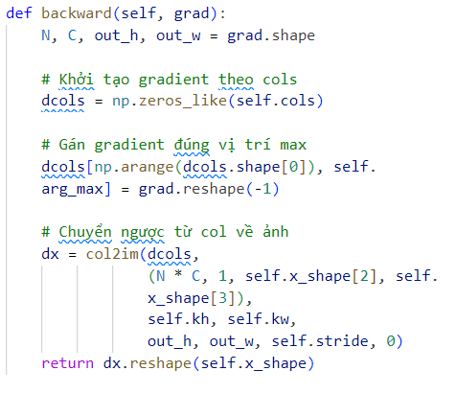
Layer Pooling (MaxPool2D)

Slide 13
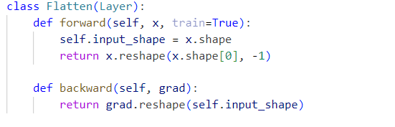
Flatten layer

Slide 14
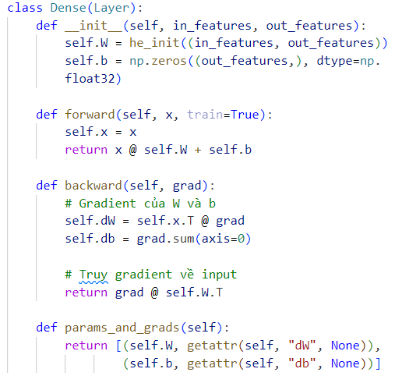
Dense Layer (Dense)

Slide 15
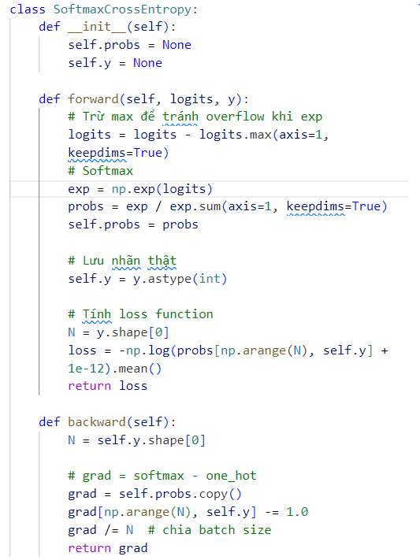
Thuật toán huấn luyện
Hệ thống học sâu sử dụng softmax cross-entropy loss để tối ưu hóa hiệu suất, kết hợp với gradient descent nhằm giảm thiểu sai số qua từng bước huấn luyện, tạo ra mô hình chính xác hơn.

Slide 16
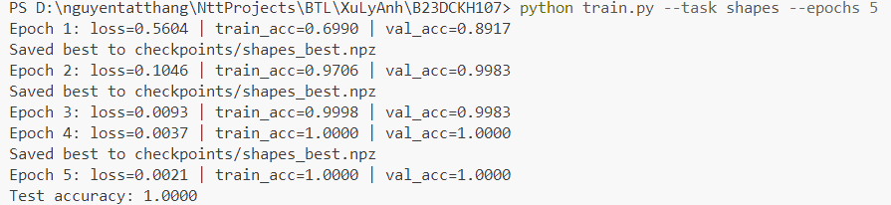
Kết quả huấn luyện mô hình

Slide 17
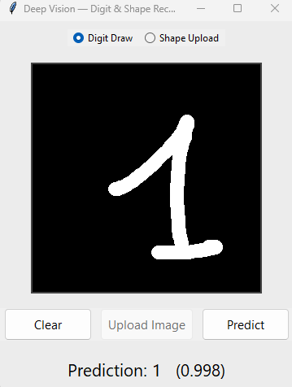
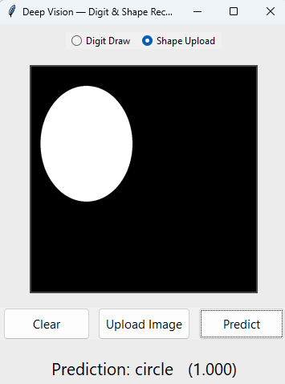
Giao diện tool

Slide 18
Kết luận
Tóm tắt và đánh giá dự án
Dự án đã hoàn thành mục tiêu đề ra, cho thấy CNN hoạt động hiệu quả trong việc nhận dạng hình ảnh. GUI chạy ổn định, mang lại trải nghiệm người dùng tốt.
18

Slide 19
Cảm ơn đã lắng nghe!
Q&A

